Slide 1
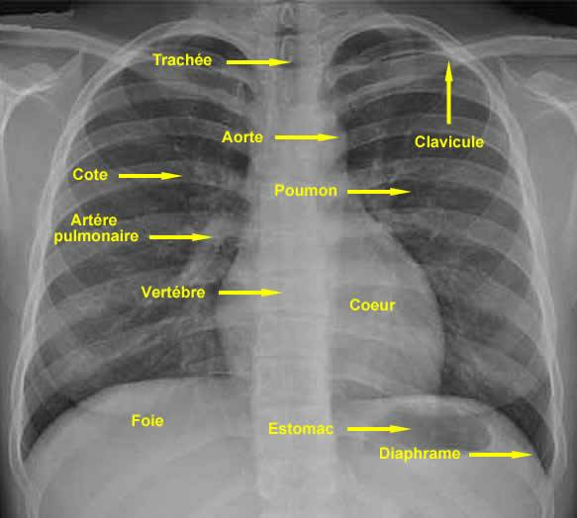
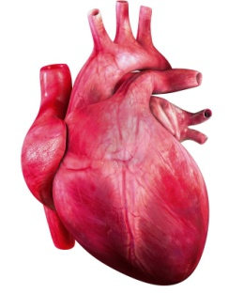
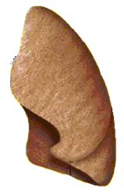
Noms, prénoms classe, date
ST2S – BPH
AT : TraAM : Les différents niveaux d'organisation du corps humain
et leurs moyens d’exploration
Moyens
d’exploration
Niveaux
d’organisation
Exemples
Organisme
1 - Organisme
Œil et
Imagerie
médicale
Appareils
et systèmes
2 – Radiographie thoracique
4 – Poumon gauche
Organes
3 – Cœur

Slide 2
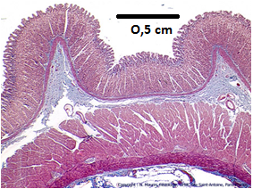
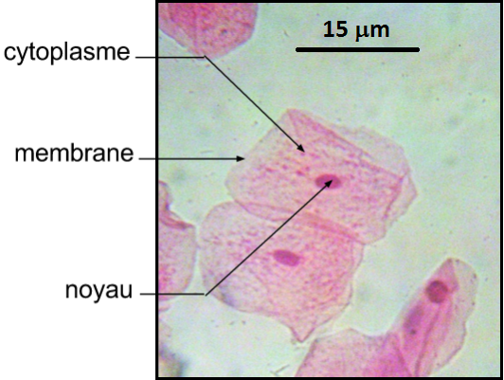
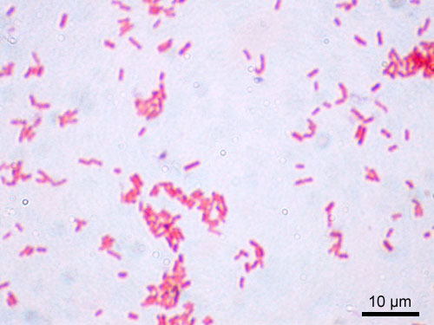
Microscope
optique
Tissus
5 – Tissu gastrique
Microscope
électronique
6 – Cellules buccales
Cellules
8 – Escherichia coli
(bactéries)

Slide 3
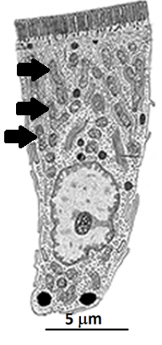
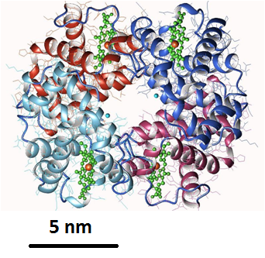
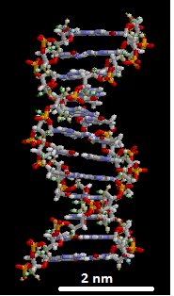
Microscope
électronique
Ultrastructure
cellulaire
7 – Organites d’une cellule intestinale
(flèches)
Molécule
Analyses
biochimiques
10 - Hémoglobine
9 – ADN (Acide Désoxyribo-nucléique)

Slide 4
Sources
1 - https://www.runnersworld.fr/coaching/5-conseils-pour-mieux-courir/
2 - https://maladiesducoeur.wordpress.com/test/radiographie-thoracique/#jp-carousel-196
3 - https://fr.ubergizmo.com/2013/07/05/pousser-coeur.html
4 - http://www.galopin-fr.net/respi/poumon.htm
5 - http://www.edu.upmc.fr/histologie/E/estomac/fundique/index.htm
6 - https://www.afterclasse.fr/fiche/591/la-cellule-unite-du-vivant/schema
7 - http://medsci.indiana.edu/histo/docs/lab12_9.htm
8 - https://fr.wikipedia.org/wiki/Escherichia_coli#/media/File:Escherichia_coli_Gram.jpg
9 - https://fr.wikipedia.org/wiki/Acide_d%C3%A9soxyribonucl%C3%A9ique#/media/File:ADN_animation.gif
10 - https://fr.wikipedia.org/wiki/H%C3%A9moglobine#/media/File:3hhb.jpg
4/3

